Slide 1
LỚP
HÌNH HỌC
11
Chương 1: PHÉP DỜI HÌNH VÀ PHÉP ĐỒNG DẠNG TRONG MẶT PHẲNG
Bài 7. PHÉP VỊ TỰ
I
ĐỊNH NGHĨA CỔ ĐIỂN
1
Định nghĩa.
2
Ví dụ.
3
Nhận xét.
II
TÍNH CHẤT
1
Tính chất 1.
2
Tính chất 2.
III
TÂM VỊ TỰ CỦA HAI ĐƯỜNG TRÒN

Slide 2
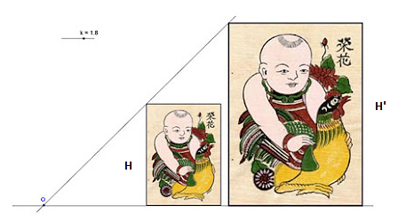
KHỞI ĐỘNG
Các em hãy quan sát hình vẽ và trả lời câu hỏi:
Nhận xét hai hình $H$ và $H^{′}$ về hình dạng, kích thước, vị trí so với điểm $O$.
Hai hình $H$ và $H^{′}$ có cùng hình dạng nhưng khác kích thước.

Slide 3
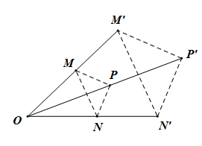
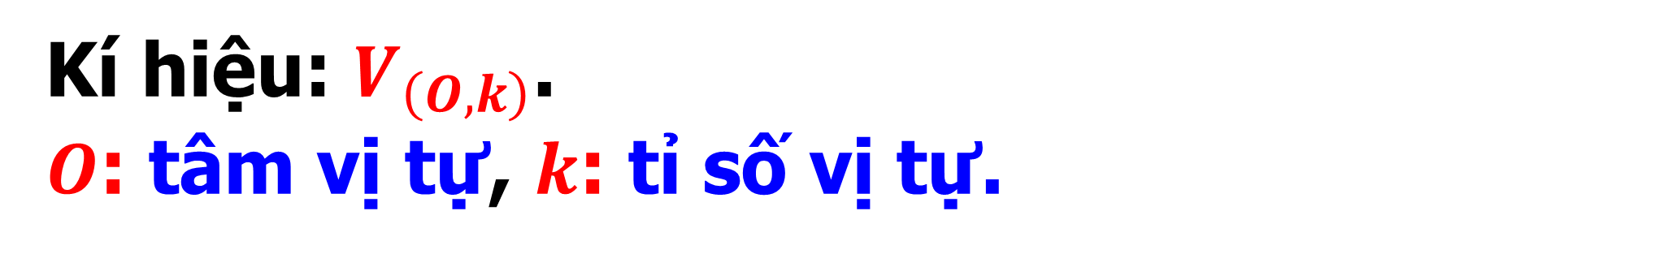
I
ĐỊNH NGHĨA
1
Định nghĩa
Cho điểm $O$ và số $k≠0$. Phép biến hình biến mỗi điểm $M$ thành điểm $M^{′}$ sao cho $\vec{OM^{′}}=k\vec{OM}$ được gọi là phép vị tự tâm $O$, tỉ số $k$.
Kí hiệu: $V_{\left(O,k\right)}$.
$O$: tâm vị tự, $k$: tỉ số vị tự.
Notes:
Note: hiệu ứng xuất hiện…

Slide 4
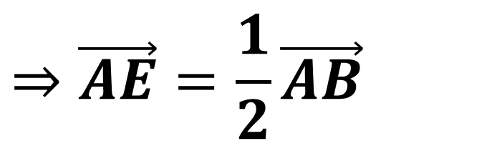
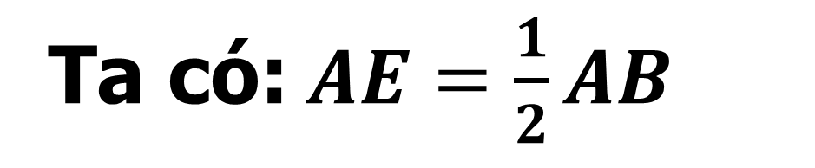
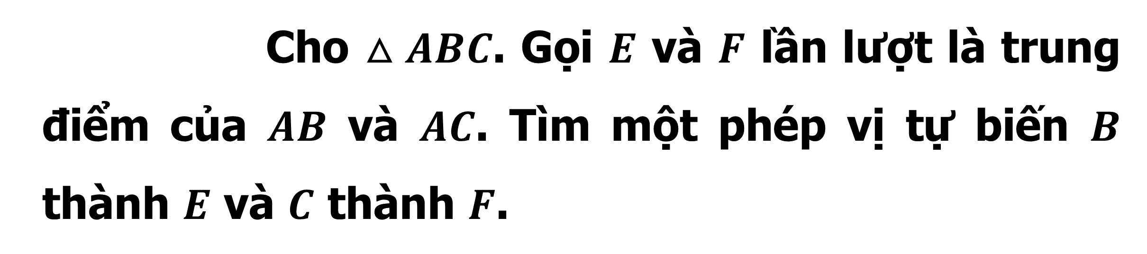
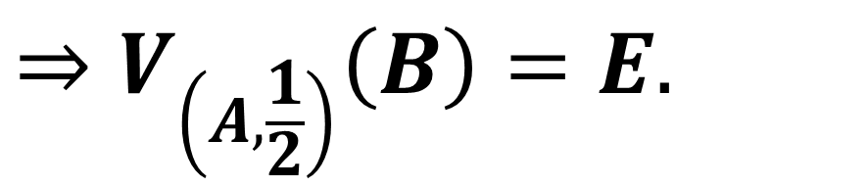
I
ĐỊNH NGHĨA
2
Ví dụ.
Ví dụ 1
Cho $△ABC$. Gọi $E$ và $F$ lần lượt là trung điểm của $AB$ và $AC$. Tìm một phép vị tự biến $B$ thành $E$ và $C$ thành $F$.
Bài giải
Ta có: $AE=\frac{1}{2}AB$
$$⇒\vec{AE}=\frac{1}{2}\vec{AB}$$
$$⇒V_{\left(A,\frac{1}{2}\right)}\left(B\right)=E.$$
Tương tự $V_{\left(A,\frac{1}{2}\right)}\left(C\right)=F$
Vậy phép vị tự tâm A tỉ số $\frac{1}{2}$biến $B$ thành $E$ và $C$ thành $F$.
Notes:
Note: hiệu ứng xuất hiện…

Slide 5
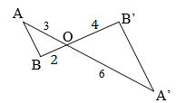
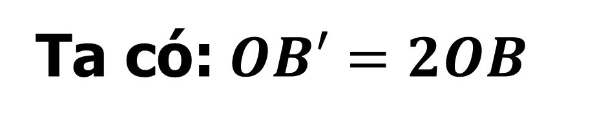
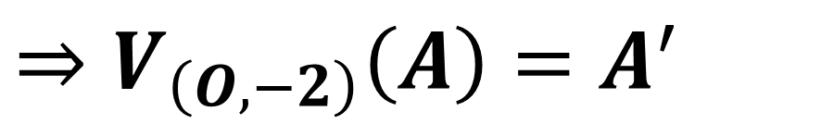
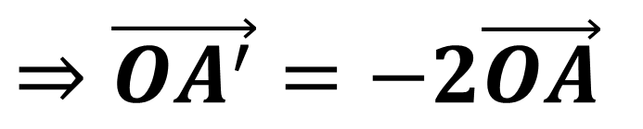
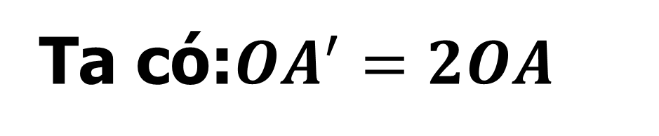
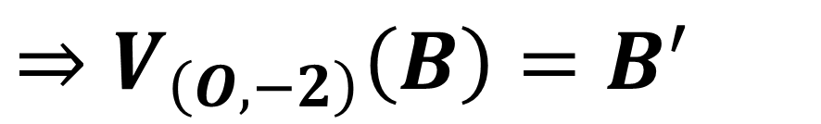
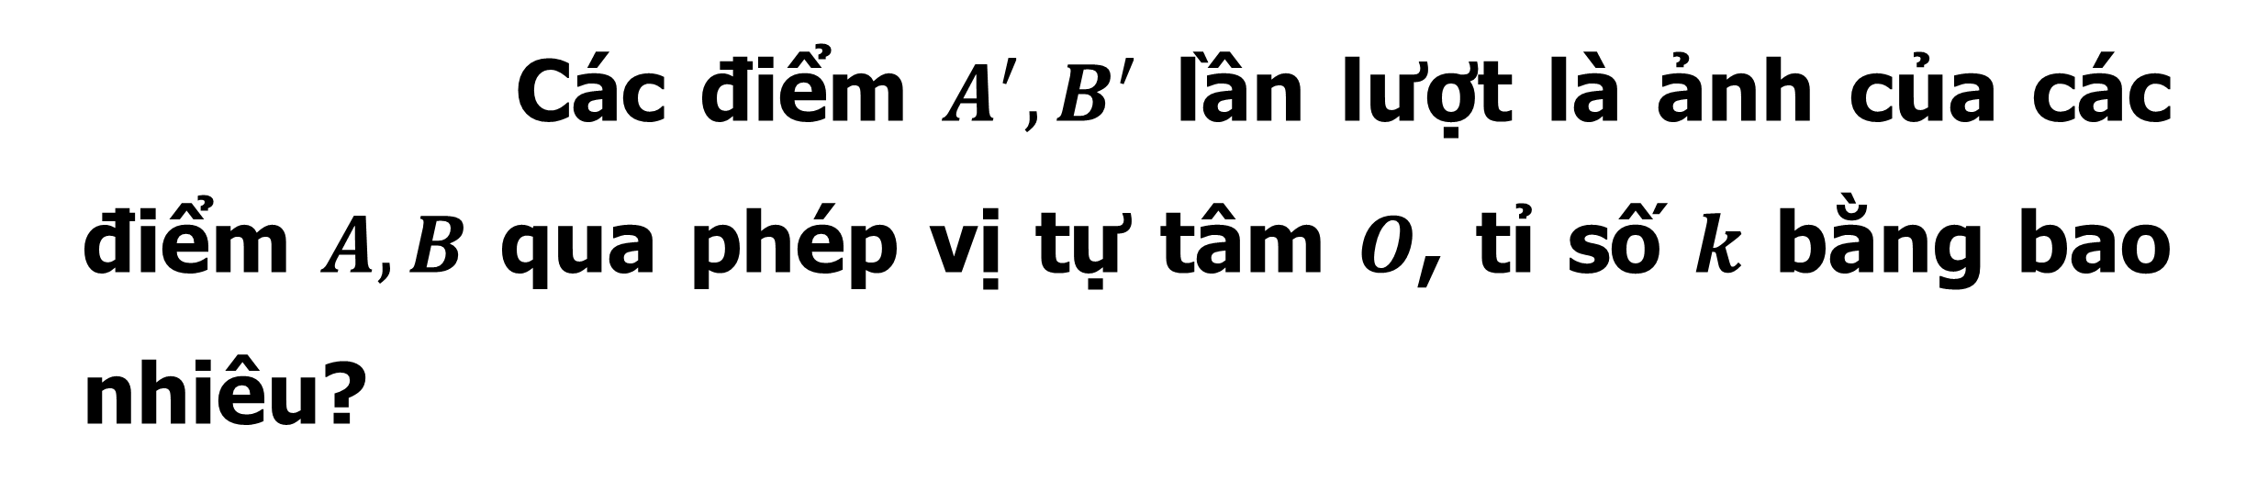
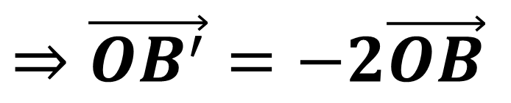
I
ĐỊNH NGHĨA
2
Ví dụ.
Ví dụ 2
Các điểm $A^{′},B^{′}$ lần lượt là ảnh của các điểm $A,B$ qua phép vị tự tâm $O$, tỉ số $k$ bằng bao nhiêu?
Bài giải
Ta có:$OA^{′}=2OA$
$$⇒\vec{OA^{′}}=−2\vec{OA}$$
$$⇒V_{\left(O,−2\right)}\left(A\right)=A^{′}$$
Ta có:$OB′=2OB$
$$⇒\vec{OB^{′}}=−2\vec{OB}$$
$$⇒V_{\left(O,−2\right)}\left(B\right)=B^{′}$$
Vậy phép vị tự tâm O tỉ số $−2$biến $A$ thành $A′$ và $B$ thành $B′$.
Notes:
Note: hiệu ứng xuất hiện…

Slide 6

I
ĐỊNH NGHĨA
3
Nhận xét
•${ V}_{\left(O,k\right)}:O→O$.
• Khi $k=1$ thì $V_{\left(O,1\right)}$ là phép đồng nhất.
• Khi $k=−1$ thì $V_{\left(O,−1\right)}$là phép đối xứng tâm $O$.
• ${V_{\left(O,k\right)}\left(M\right)=M^{′}⇔V}_{\left(O,\frac{1}{k}\right)}\left(M^{′}\right)=M.$
Notes:
Note: hiệu ứng xuất hiện…

Slide 7
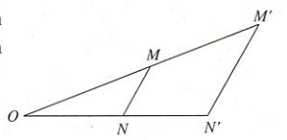

II
TÍNH CHẤT
Tính chất 1
$$\left.\begin{aligned}V_{\left(O,k\right)}:M↦M^{′} \\ N↦N^{′}\end{aligned}\right\}⇒\left.\begin{aligned}\vec{M^{′}N^{′}}=k\vec{MN} \\ M^{′}N^{′}=\left|k\right|MN\end{aligned}\right\}$$
Notes:
Note: hiệu ứng xuất hiện…

Slide 8
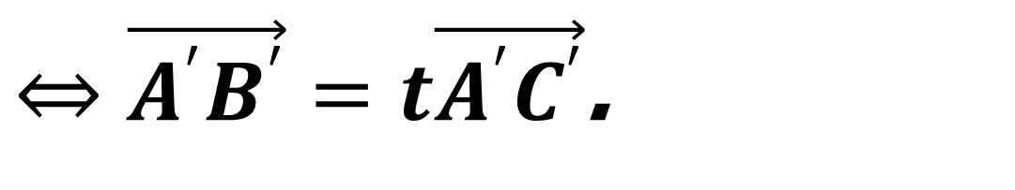
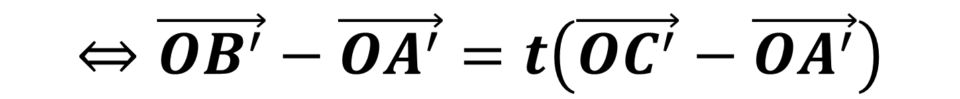
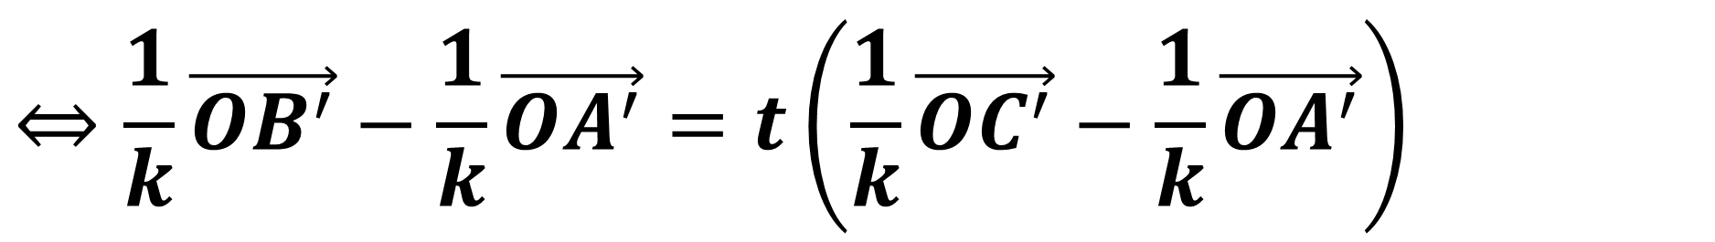

II
TÍNH CHẤT
Ví dụ 1
Gọi $A^{′},B^{′},C′$ lần lượt là ảnh của $A,B,C$ qua phép vị tự $V_{\left(O,k\right)}$.
Chứng minh rằng $\vec{AB}=t\vec{AC}⇔\vec{A^{′}B^{′}}=t\vec{A^{′}C^{′}}$.
Bài giải
Từ giả thiết ta có: $\vec{OA^{′}}=k\vec{OA}; \vec{OB^{′}}=k\vec{OB}; \vec{OC^{′}}=k\vec{OC}$
$$\text{Khi}\text{ đó, }\vec{AB}=t\vec{AC}⇔\vec{OB}−\vec{OA}=t\left(\vec{OC}−\vec{OA}\right)$$
$$⇔\frac{1}{k}\vec{OB^{′}}−\frac{1}{k}\vec{OA^{′}}=t\left(\frac{1}{k}\vec{OC^{′}}−\frac{1}{k}\vec{OA^{′}}\right)$$
$$⇔\vec{OB^{′}}−\vec{OA^{′}}=t\left(\vec{OC^{′}}−\vec{OA^{′}}\right)$$
$⇔\vec{A^{′}B^{′}}=t\vec{A^{′}C^{′}}$.
Notes:
Note: hiệu ứng xuất hiện…

Slide 9
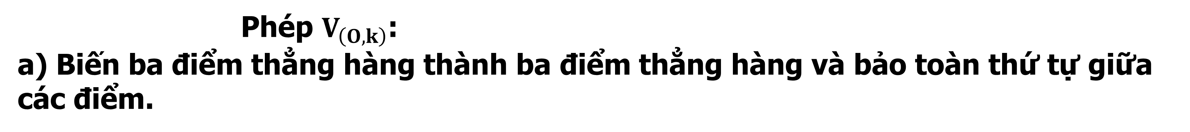
II
TÍNH CHẤT
Tính chất 2
Phép $V_{\left(O,k\right)}$:
a) Biến ba điểm thẳng hàng thành ba điểm thẳng hàng và bảo toàn thứ tự giữa các điểm.
b) Biến đường thẳng thành đường thẳng song song hoặc trùng với nó, biến tia thành tia, biến đoạn thẳng thành đoạn thẳng.
c) Biến tam giác thành tam giác đồng dạng với nó, biến góc thành góc bằng nó.
d) Biến đường tròn bán kính $R$ thành đường tròn bán kính $\left|k\right|R$.
Notes:
Note: hiệu ứng xuất hiện…

Slide 10


II
TÍNH CHẤT
Cho $△ABC$ có $A^{′},B^{′},C^{′}$ lần lượt là trung điểm của $BC,CA,AB$.
Tìm một phép vị tự biến $△ABC$ thành $△A^{′}B^{′}C^{′}$.
Ví dụ 2
Bài giải
Gọi $G$ là trọng tâm của $△ABC.$
$$\text{Ta} \text{c}\text{ó: }\vec{GA^{′}}=−\frac{1}{2}\vec{GA};\vec{GB^{′}}=−\frac{1}{2}\vec{GB};\vec{GC^{′}}=−\frac{1}{2}\vec{GC}\text{.}$$
Suy ra $V_{\left(G,−\frac{1}{2}\right)}\left(A\right)=A′$, $V_{\left(G,−\frac{1}{2}\right)}\left(B\right)=B′$ và $V_{\left(G,−\frac{1}{2}\right)}\left(C\right)=C′.$
Vậy phép vị tự biến $△ABC$ thành $△A′B′C′$ là $V_{\left(G,−\frac{1}{2}\right)}.$
Notes:
Note: hiệu ứng xuất hiện…

Slide 11
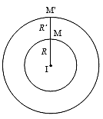
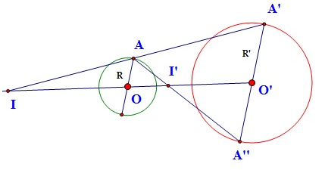
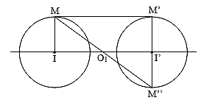
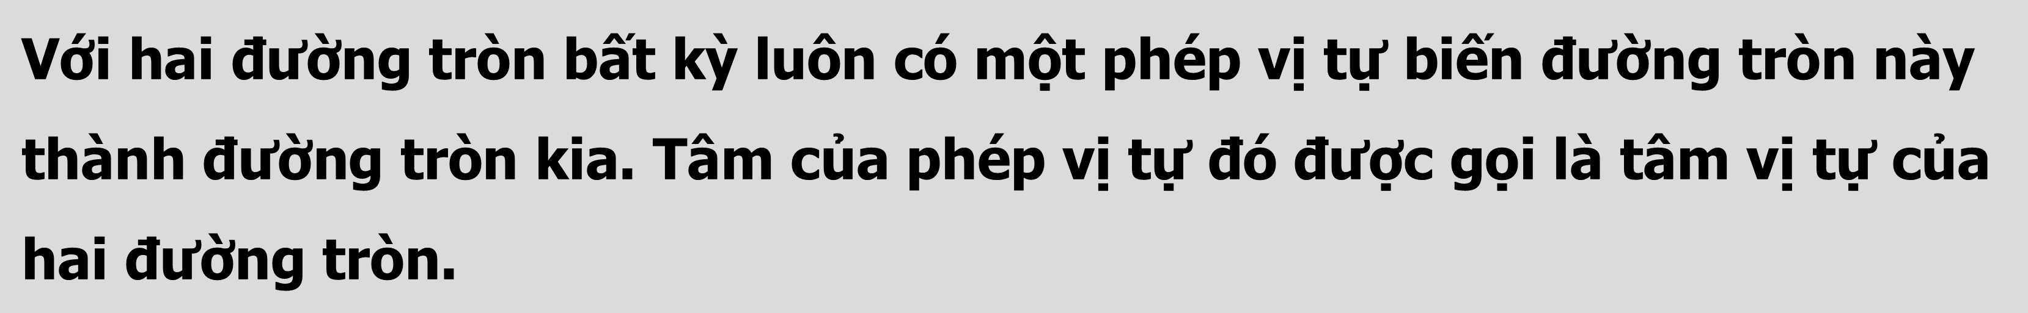
III
TÂM VỊ TỰ CỦA HAI ĐƯỜNG TRÒN
Định lý
$$\text{V}\text{ớ}\text{i} \text{hai}\text{ đườ}\text{ng} \text{tr}\text{ò}\text{n} \text{b}\text{ấ}\text{t} \text{k}\text{ỳ }\text{lu}\text{ô}\text{n} \text{c}\text{ó }\text{m}\text{ộ}\text{t} \text{ph}\text{é}\text{p} \text{v}\text{ị }\text{t}\text{ự }\text{bi}\text{ế}\text{n}\text{ đườ}\text{ng} \text{tr}\text{ò}\text{n} \text{n}\text{à}\text{y} \text{th}\text{à}\text{nh}\text{ đườ}\text{ng} \text{tr}\text{ò}\text{n} \text{kia}\text{. }\text{T}\text{â}\text{m} \text{c}\text{ủ}\text{a} \text{ph}\text{é}\text{p} \text{v}\text{ị }\text{t}\text{ự đó đượ}\text{c} \text{g}\text{ọ}\text{i} \text{l}\text{à }\text{t}\text{â}\text{m} \text{v}\text{ị }\text{t}\text{ự }\text{c}\text{ủ}\text{a} \text{hai}\text{ đườ}\text{ng} \text{tr}\text{ò}\text{n}\text{.}$$
Notes:
Note: hiệu ứng xuất hiện…

Slide 12
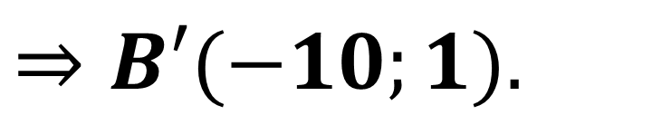
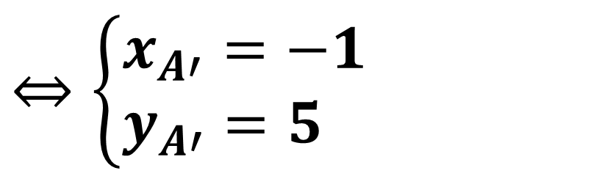
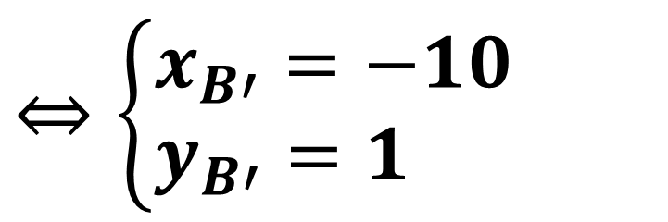
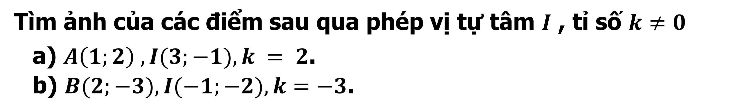
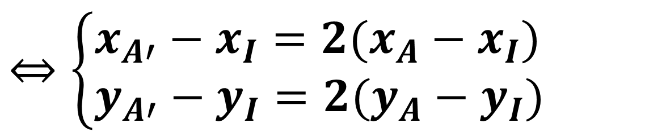
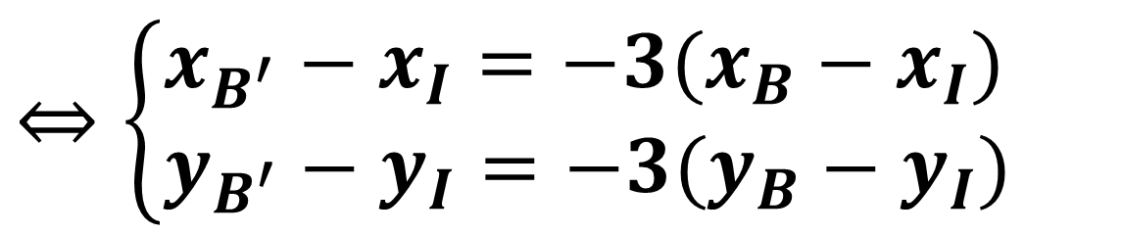

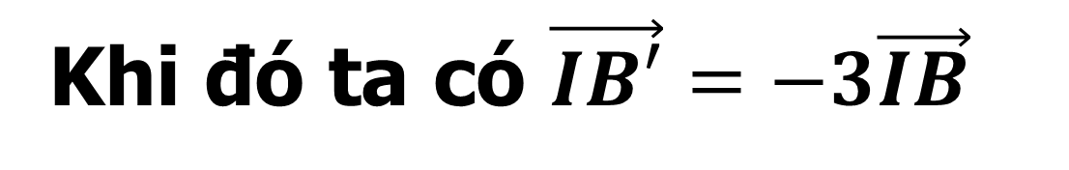
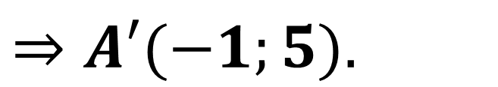
IV
LUYỆN TẬP
1.
Bài tập tự luận.
Bài tập 1
Tìm ảnh của các điểm sau qua phép vị tự tâm $I$ , tỉ số $k≠0$
a) $A\left(1;2\right) , I(3;−1), k = 2$.
b) $B(2;−3),I(−1;−2),k=−3$.
Bài giải
a) Gọi $A^{′}$ là ảnh của $A$ qua phép vị tự tâm $I(3;−1),k=2.$
Khi đó ta có $\vec{IA′}=2\vec{IA}$
$$⇔\left\{\begin{aligned}&x_{A′}−x_{I}=2(x_{A}−x_{I}) \\ &y_{A′}−y_{I}=2(y_{A}−y_{I})\end{aligned}\right.$$
$$⇔\left\{\begin{aligned}&x_{A′}=−1 \\ &y_{A′}=5\end{aligned}\right.$$
$$⇒A′(−1;5).$$
b) Gọi $B′$ là ảnh của $B$ qua phép vị tự tâm $I(−1;−2),k=−3.$
Khi đó ta có $\vec{IB′}=−3\vec{IB}$
$$⇔\left\{\begin{aligned}&x_{B^{′}}−x_{I}=−3(x_{B}−x_{I}) \\ &y_{B^{′}}−y_{I}=−3(y_{B}−y_{I})\end{aligned}\right.$$
$$⇔\left\{\begin{aligned}&x_{B′}=−10 \\ &y_{B′}=1\end{aligned}\right.$$
$$⇒B′(−10;1).$$

Slide 13
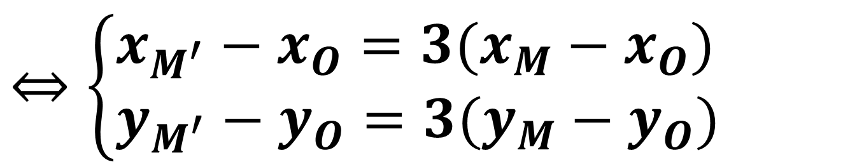
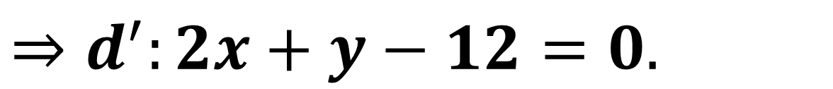

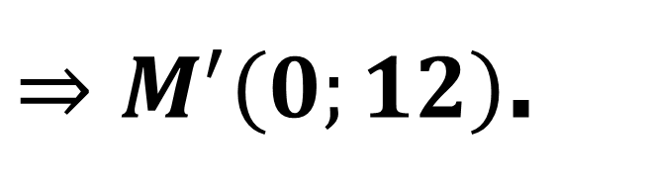
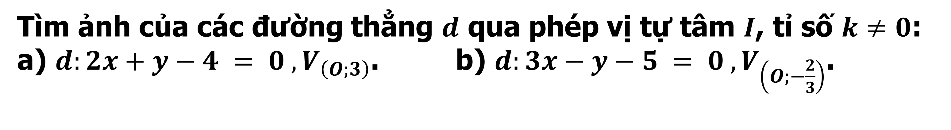
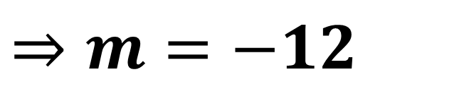
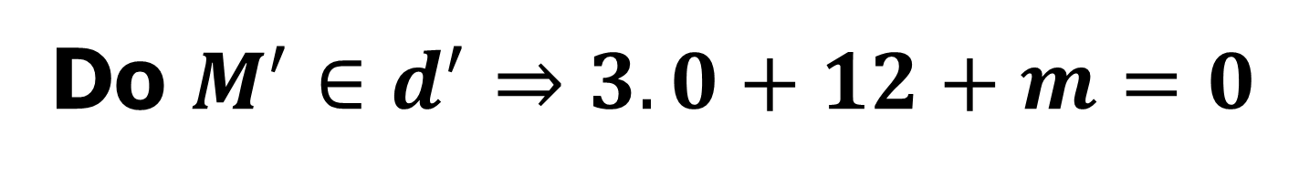

1.
Bài tập tự luận.
Bài tập 2
Tìm ảnh của các đường thẳng $d$ qua phép vị tự tâm $I$, tỉ số $k≠0$:
a) $d:2x+y−4 = 0 ,V_{\left(O;3\right)}$. b) $d:3x−y−5 = 0 ,V_{\left(O;−\frac{2}{3}\right)}$.
Bài giải
a) Ta thấy điểm $O$ không nằm trên $d$ nên qua phép vị tự sẽ biến thành đường thẳng song song với$d.$
Giả sử $d^{′}:2x+y+m=0(m≠−4)$.
Lấy điểm $M\left(0;4\right)∈d$ và $M^{′}$ là ảnh của $M$ qua phép vị tự $V_{\left(O;3\right)}$.
$$⇔\left\{\begin{aligned}&x_{M^{′}}−x_{O}=3(x_{M}−x_{O}) \\ &y_{M^{′}}−y_{O}=3(y_{M}−y_{O})\end{aligned}\right.$$
$$⇔\left\{\begin{aligned}&x_{M^{′}}=0 \\ &y_{M^{′}}=12\end{aligned}\right.$$
Ta có $\vec{OM^{′}}=3\vec{OM}$
$⇒M^{′}\left(0;12\right)$.
Do $M^{′}∈d^{′}⇒3.0+12+m=0$
$$⇒m=−12$$
$$⇒d^{′}:2x+y−12=0.$$
b) Tương tự ta có $d^{′}:9x−3y+10=0\text{.}$

Slide 14
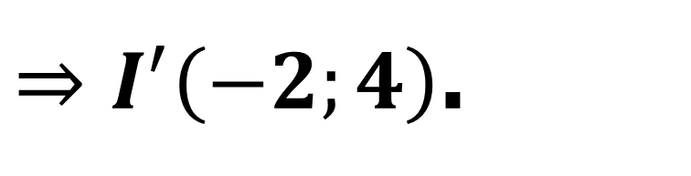
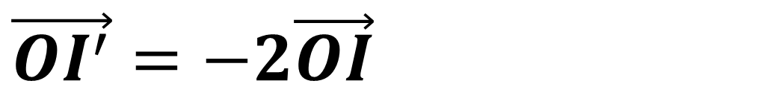
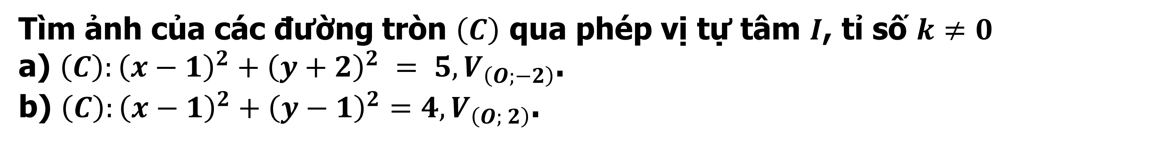
1.
Bài tập tự luận.
Bài tập 3
Tìm ảnh của các đường tròn $\left(C\right)$ qua phép vị tự tâm $I$, tỉ số $k≠0$
a) $\left(C\right):{\left(x−1\right)}^{2}+{\left(y+2\right)}^{2} = 5,V_{\left(O;−2\right)}$.
b) $\left(C\right):{\left(x−1\right)}^{2}+{\left(y−1\right)}^{2}=4,V_{\left(O; 2\right)}$.
Bài giải
a) Đường tròn $\left(C\right)$ có tâm $I\left(1;−2\right)$ và bán kính $R=\sqrt{5}$.
Gọi $\left(C^{′}\right)$ có tâm $I^{′}$ và bán kính $R^{′}$ là ảnh của $\left(C\right)$ qua $V_{\left(O;−2\right)}$.
Ta có $R^{′}=\left|k\right|R=2\sqrt{5}$.
$$\vec{OI^{′}}=−2\vec{OI}$$
$⇒I^{′}\left(−2;4\right)$.
Vậy, $\left(C^{′}\right):{\left(x+2\right)}^{2}+{\left(y−4\right)}^{2}=20$.
b) Tương tự ta được $\left(C^{′}\right):{\left(x−2\right)}^{2}+{\left(y−2\right)}^{2}=16$.

Slide 15
2
Bài tập trắc nghiệm.
Câu 1
Trong các mệnh đề sau, mệnh đề nào sai?
A
Có duy nhất một phép vị tự biến mọi điểm thành chính nó.
A
B
Có vô số phép vị tự biến mọi điểm thành chính nó.
C
Thực hiện liên tiếp hai phép vị tự sẽ được một phép vị tự.
D
Thực hiện liên tiếp hai phép vị tự tâm $I$ sẽ được một phép vị tự tâm $I$.
Lời Giải
$$\text{Ph}\text{é}\text{p}\text{ đồ}\text{ng} \text{nh}\text{ấ}\text{t} \text{l}\text{à }\text{ph}\text{é}\text{p} \text{v}\text{ị }\text{t}\text{ự }\text{bi}\text{ế}\text{n} \text{m}\text{ọ}\text{i}\text{ đ}\text{i}\text{ể}\text{m} \text{th}\text{à}\text{nh} \text{ch}\text{í}\text{nh} \text{n}\text{ó }\text{nh}\text{ư}\text{ng} \text{c}\text{ó }\text{v}\text{ô }\text{s}\text{ố }\text{ph}\text{é}\text{p}\text{ đồ}\text{ng} \text{nh}\text{ấ}\text{t} \text{v}\text{ớ}\text{i} \text{t}\text{â}\text{m} \text{v}\text{ị }\text{t}\text{ự }\text{b}\text{ấ}\text{t} \text{k}\text{ỳ }\text{n}\text{ê}\text{n} \text{A} \text{l}\text{à }\text{sai}\text{.}$$

Slide 16

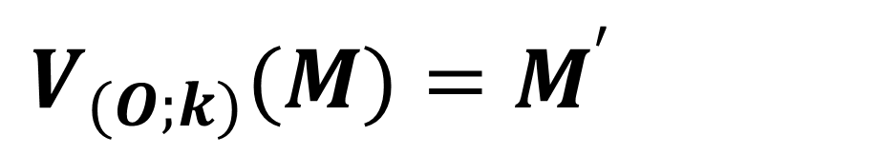


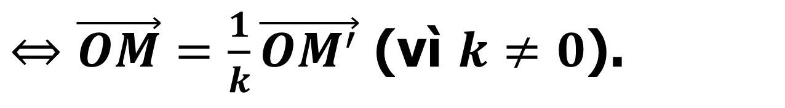

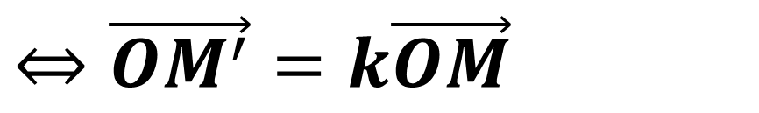
2
Bài tập trắc nghiệm.
Câu 2
Phép vị tự tâm $O$ tỉ số $k(k≠0)$ biến mỗi điểm $M$ thành điểm $M^{′}$ sao cho :
A
$$\vec{OM}=\frac{1}{k}\vec{OM^{′}}\text{.}$$
$$\vec{OM}=k\vec{OM^{′}}\text{.}$$
$$\vec{OM}=−k\vec{OM^{′}}\text{.}$$
$$\vec{OM^{′}}=−\vec{OM}\text{.}$$
A
B
C
D
Lời giải
$$V_{(O;k)}(M)=M^{′}$$
$$⇔\vec{OM^{′}}=k\vec{OM}$$
$⇔\vec{OM}=\frac{1}{k}\vec{OM^{′}}$ (vì $k≠0$).
Notes:
Note: hiệu ứng xuất hiện…

Slide 17




2
Bài tập trắc nghiệm.
Câu 3
Nếu phép vị tự tỉ số $k$ biến hai điểm M, N lần lượt thành hai điểm $M^{′}$, $N^{′}$ thì
$$BC⊥\left(SAC\right)$$
$$\vec{M^{′}N^{′}}=k\vec{MN} \text{v}\text{à }M^{′}N^{′}=−kMN\text{.}$$
B
$$\vec{M^{′}N^{′}}=k\vec{MN} \text{v}\text{à }M^{′}N^{′}=\left|k\right|MN\text{.}$$
A
B
C
$\vec{M^{′}N^{′}}=\left|k\right|\vec{MN}$ và $M^{′}N^{′}=kMN$.
D
$\vec{M^{′}N^{′}}//\vec{MN} \text{v}\text{à }M^{′}N^{′}=\frac{1}{2}MN$.
Lời giải
Theo tính chất 1 của phép vị tự.
Notes:
Note: hiệu ứng xuất hiện…

Slide 18
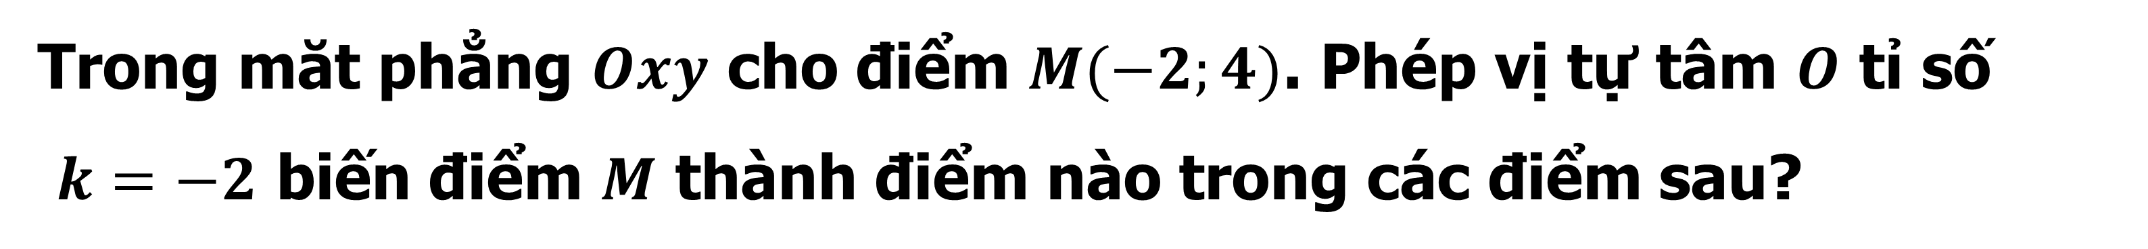



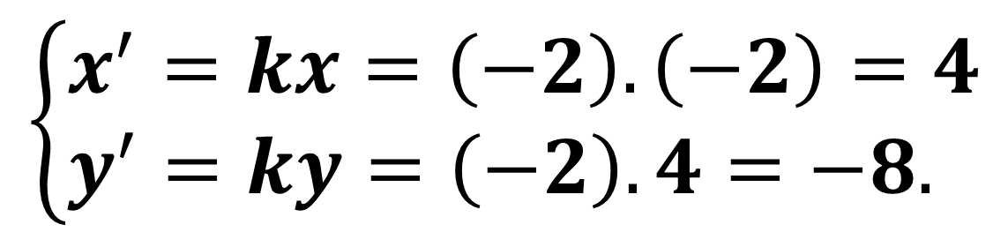

2
Bài tập trắc nghiệm.
Câu 4
Trong măt phẳng $Oxy$ cho điểm $M(−2;4)$. Phép vị tự tâm $O$ tỉ số
$k=−2$ biến điểm $M$ thành điểm nào trong các điểm sau?
C
$$M′(4;−8)\text{.}$$
D
$$M′(4;8)\text{.}$$
A
$$\text{M}\text{′} (−3;4)\text{.}$$
B
M’$(−4;−8)\text{.}$
C
Lời giải
$$\left\{\begin{aligned}&x^{′}=kx=\left(−2\right).\left(−2\right)=4 \\ &y^{′}=ky=\left(−2\right).4=−8.\end{aligned}\right.$$
Nếu $V_{(O;k)}:M\left(x;y\right)↦M^{′}\left(x^{′};y^{′}\right)$ thì
Vậy điểm cần tìm là $M^{′}(4;−8)$.
Notes:
Note: hiệu ứng xuất hiện…

Slide 19
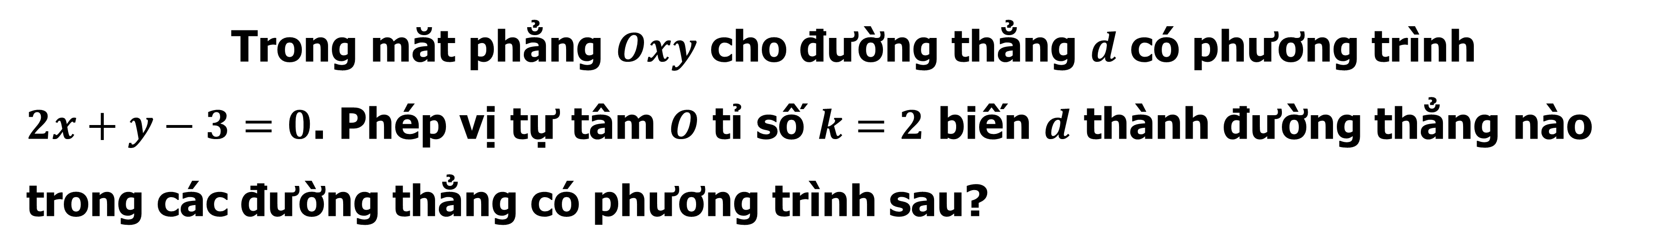

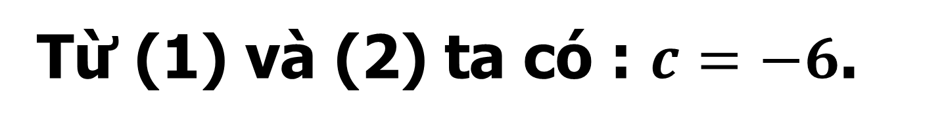




2
Bài tập trắc nghiệm.
Trong măt phẳng $Oxy$ cho đường thẳng $d$ có phương trình
$2x+y−3=0$. Phép vị tự tâm $O$ tỉ số $k=2$ biến $d$ thành đường thẳng nào trong các đường thẳng có phương trình sau?
Câu 5
A
$$2x+y+3=0\text{.}$$
B
$$2x+y−6=0\text{.}$$
C
$$4x−2y−3=0\text{.}$$
D
$$4x+2y−5=0\text{.}$$
B
Lời giải
$V_{(O;k)}(d)=d^{′}⇒d^{′}:2x+y+c=0$. (1)
Ta có : $M(1;1)∈d$ và $V_{(O;k)}(M)=M^{′}$
$⇒M^{′}(2;2)∈d^{′}$. (2)
Từ (1) và (2) ta có : $c=−6$.
Vậy $d^{′}:2x+y−6=0\text{.}$
Notes:
Note: hiệu ứng xuất hiện…

Slide 20







2
Bài tập trắc nghiệm.
Câu 6
Trong măt phẳng $Oxy$ cho đường thẳng $d: x+y−2=0$.
Phép vị tự tâm $O$ tỉ số $k=−2$ biến $d$ thành đường thẳng nào trong các đường thẳng có phương trình sau?
A
B
$$2x+2y−4=0\text{.}$$
C
$$x+y+4=0\text{.}$$
D
$$x+y−4=0\text{.}$$
$$2x+2y=0\text{.}$$
C
Lời giải
$V_{(O;k)}(d)=d^{′}⇒d^{′}:x+y+c=0$. (1)
Ta có : $M(1;1)∈d$ và $V_{(O;k)}(M)=M^{′}$
$⇒M^{′}(−2;−2)∈d^{′}$. (2)
Từ (1) và (2) ta có : $c=4$.
Vậy $d^{′}:x+y+4=0\text{.}$
Notes:
Note: hiệu ứng xuất hiện…

Slide 21






2
Bài tập trắc nghiệm.
Trong mặt phẳng $Oxy$ cho đường tròn $(C)$ có phương trình
$(x−1)^{2}+(y−2)^{2}=4$. Phép vị tự tâm $O$ tỉ số $k=−2$ biến $(C)$ thành đường tròn nào trong các đường tròn có phương trình sau?
Câu 7
A
$$(x−2)^{2}+(y−4)^{2}=16\text{.}$$
B
$$(x−4)^{2}+(y−2)^{2}=4\text{.}$$
$$BC⊥\left(SAC\right)$$
D
$$(x+2)^{2}+(y+4)^{2}=16\text{.}$$
C
$$(x−4)^{2}+(y−2)^{2}=16\text{.}$$
D
Lời giải
Đường tròn $(C)$ có tâm $I(1;2)$ và bán kính $r=2$.
Đường tròn cần tìm có tâm $I^{′}=V_{(O;k)}(I)$ và bán kính $r^{′}=|k|.r$.
Khi đó : $I^{′}(−2;−4)$ và $r^{′}=4$.
Vậy phương trình cần tìm là $(x+2)^{2}+(y+4)^{2}=16\text{.}$
Notes:
Note: hiệu ứng xuất hiện…

Slide 22







2
Bài tập trắc nghiệm.
Câu 8
Trong mặt phẳng với hệ trục tọa độ $Oxy$, cho hai điểm $A\left(1;2\right),B\left(−3;4\right)$ và $I\left(1;1\right).$ Phép vị tự tâm $I$ tỉ số $k=−\frac{1}{3}$ biến điểm $A$ thành $A^{′}$, biến điểm $B$ thành $B^{′}$. Trong các mệnh đề sau mệnh đề nào đúng?
$$\vec{A^{′}B^{′}}=\left(−\frac{4}{3};\frac{2}{3}\right)\text{.}$$
$$BC⊥\left(SAC\right)$$
$$\vec{A^{′}B^{′}}=\left(\frac{4}{3};−\frac{2}{3}\right)\text{.}$$
$$\left|\vec{A^{′}B^{′}}\right|=\sqrt{203}\text{.}$$
$$A^{′}\left(1;−\frac{2}{3}\right),B^{′}\left(\frac{7}{3};0\right)\text{.}$$
A
B
C
D
A
Lời giải
$$A\left(1;2\right),B\left(−3;4\right)⇒\vec{AB}=\left(−4;2\right)$$
$$V_{\left(I,−\frac{1}{3}\right)}\left(\vec{AB}\right)=\vec{A^{′}B^{′}}⇔\vec{A^{′}B^{′}}=−\frac{1}{3}\vec{AB}$$
$$⇔\vec{A^{′}B^{′}}=\left(\frac{4}{3};−\frac{2}{3}\right).$$
Notes:
Note: hiệu ứng xuất hiện…

Slide 23

V
HOẠT ĐỘNG VẬN DỤNG
* Hình chiếu phối cảnh: Khi ta muốn biểu diễn một vật thể vô cùng lớn trên trang giấy thì ta không thể đủ kích thước giấy để biểu diễn đúng tỉ lệ. Mà thay vào đó ta sẽ vẽ theo một tỉ lệ nào đó để thể hiện trên giấy. Khi đó phép vị tự giúp con người làm việc đó.
Notes:
Note: hiệu ứng xuất hiện…

Slide 24


$$V_{\left(O,k\right)}\left(M\right)=M′⇔\vec{OM^{′}}=k\vec{OM}$$
Định nghĩa
$$\left.\begin{aligned}V_{\left(O,k\right)}:M↦M^{′} \\ N↦N^{′}\end{aligned}\right\}⇒\left.\begin{aligned}\vec{M^{′}N^{′}}=k\vec{MN} \\ M^{′}N^{′}=\left|k\right|MN\end{aligned}\right\}$$
Tính chất

